Slide 1
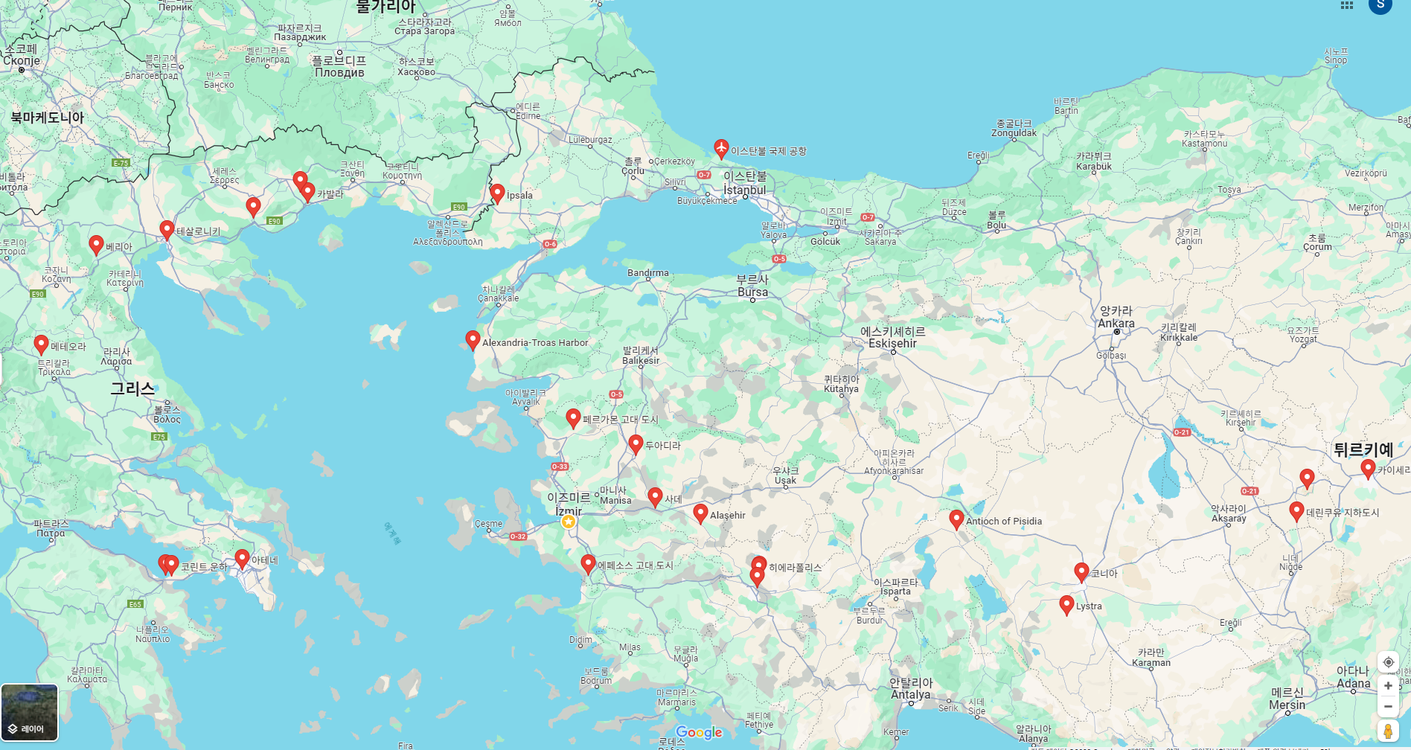
사랑침례교회 2023 성지여행 경로
행 16장
- 두아디라 출신 자주색옷감장사
‘루디아' 침례
- 감옥에 갇힘, 간수의 회심
행 16장
사도바울 유럽 첫 발
내디딤
행 17장
- 야손의 집 습격
데살로니가
(Thessaloniki)
콘스탄티노플
(Istanbul)
행 17장
- 실라, 디모데 잔류
- 바울은 아테네행
빌립보
(Philippi)
암피폴리스
(Amphipolis)
입살라 국경
베레아
(Veria)
네아폴리스 항구
(Kabala)
메데오라
드로아 항구
(Alexandria Trois)
사데
(Sardis)
두아디라
(Thyaterra)
필라델피아
(Alasehir)
갑바도기아
(Cappadocia)
행 17장 (2차)
- “알지 못하는 신에게" 제단
아레오바고 언덕 설교
행 20장 (3차)
버가모
(Pergamon)
히에라폴리스 (Hierapolis)
파묵칼레 (Pamukkale)
카이세리 공항 (Kayseri)
비시디아 안디옥
아테네
(Athens)
서머나
(Izmir)
이고니움 (Konya)
데린쿠유 지하도시 (Derinkuyu)
행 18장
- 브라스길라&아굴라 부부만남
- 회당장 ‘그리스보' 회심
- 회당장 ‘소스데네' 고난
고린도
(Korinthos)
에베소
(Efes)
루스드라 (Lystra)
더베
행 16장 (2차)
- 마케도니아 환상계시
행 20장 (3차)
- 청년유두고 살림
행 18장 (2차)
행 19장 (3차)
- 두란노 학교 강론
- 은세공업자,
데메드리오의 소동
행 14장 (1차)
- 돌에 맞아 죽은 후 부활
행 16장 (2차)
- 디모데 취함 (실라동행)
행 13장
행 14장

Slide 2
상속 언약
상속 언약
Testment

Slide 3
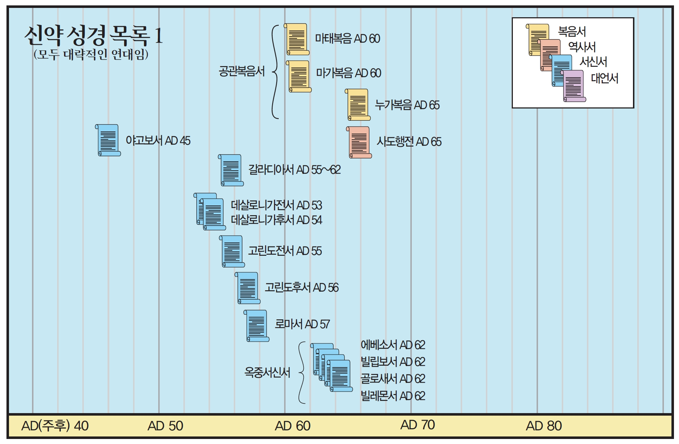

Slide 4
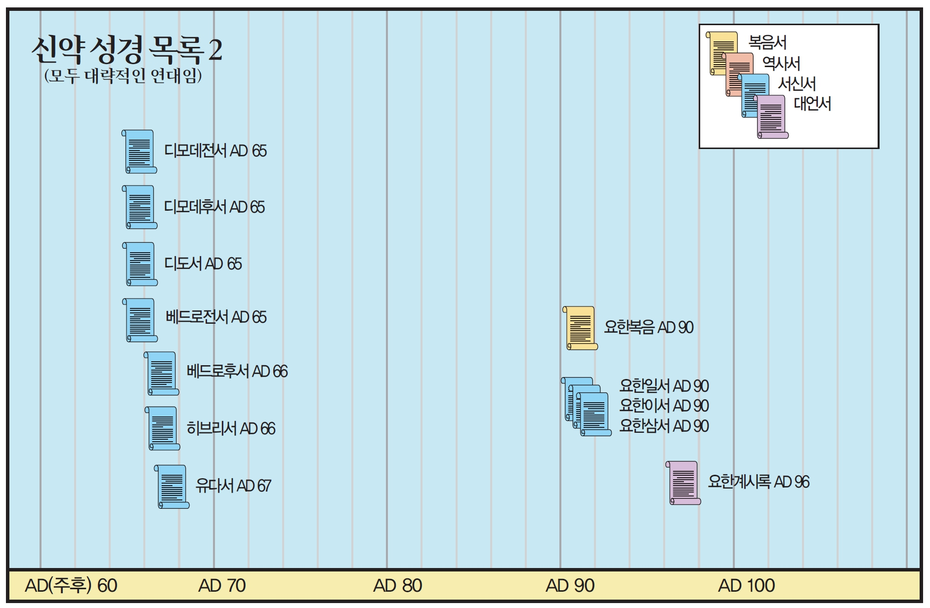

Slide 5
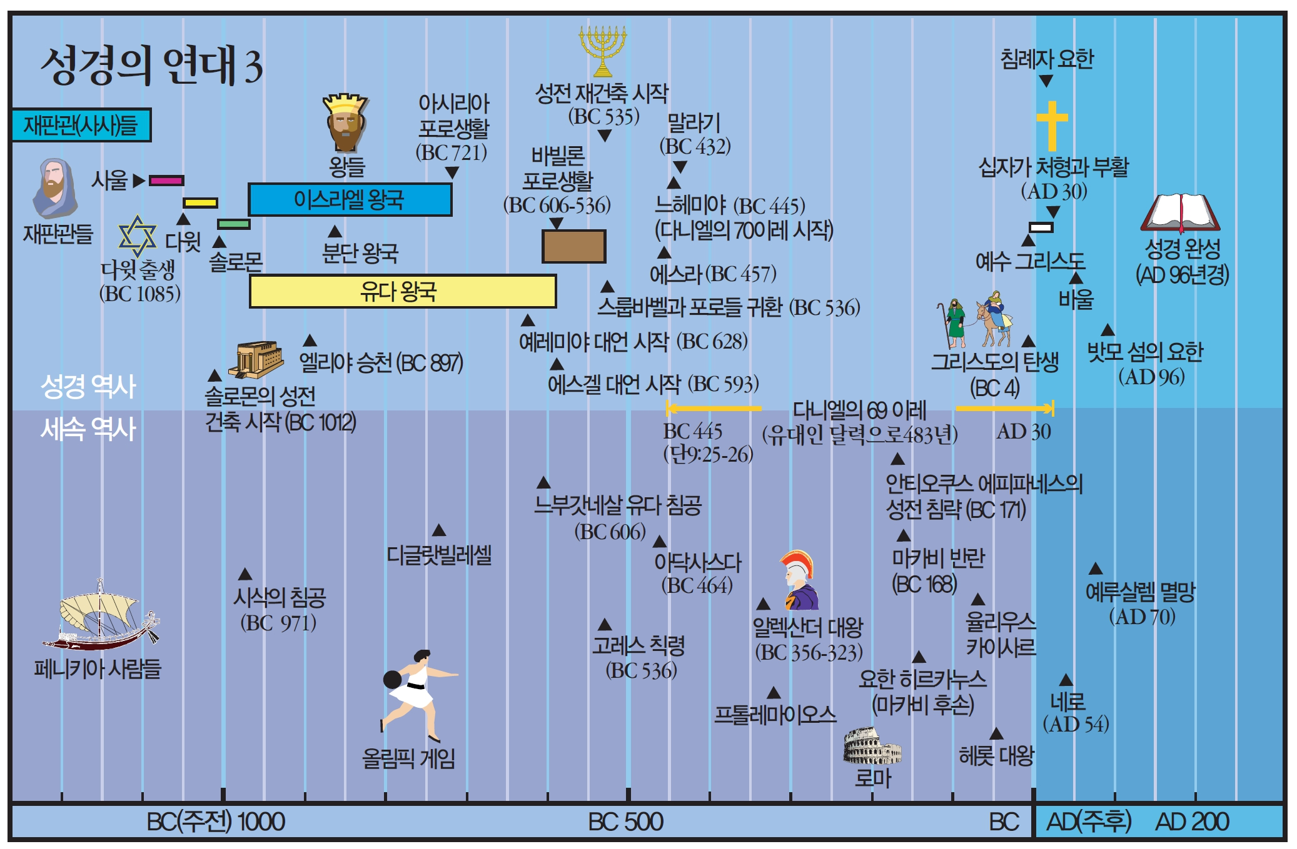

Slide 7
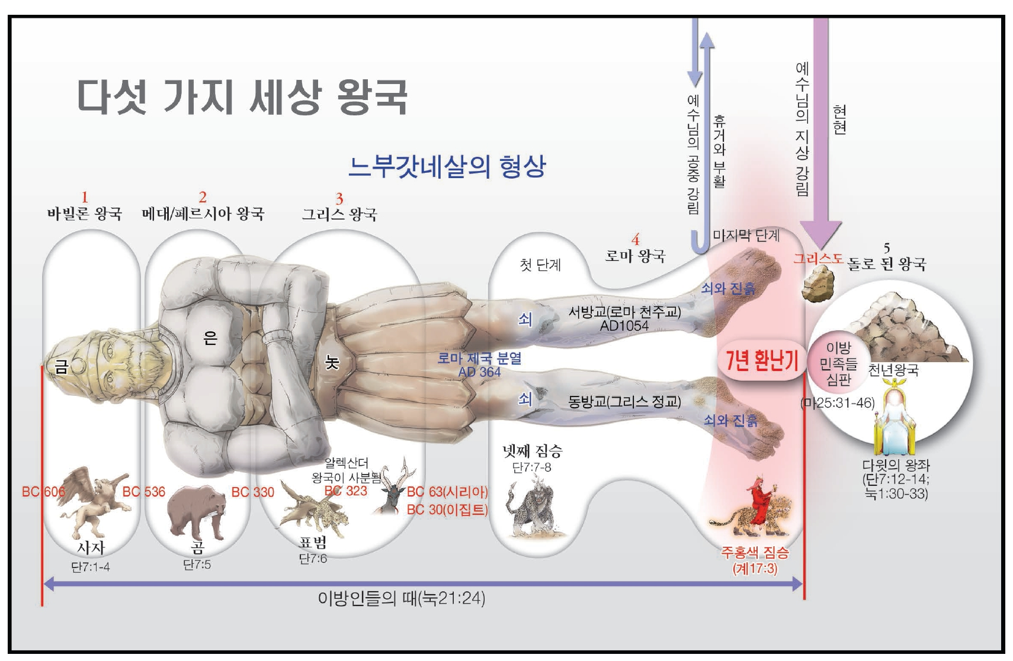

Slide 8
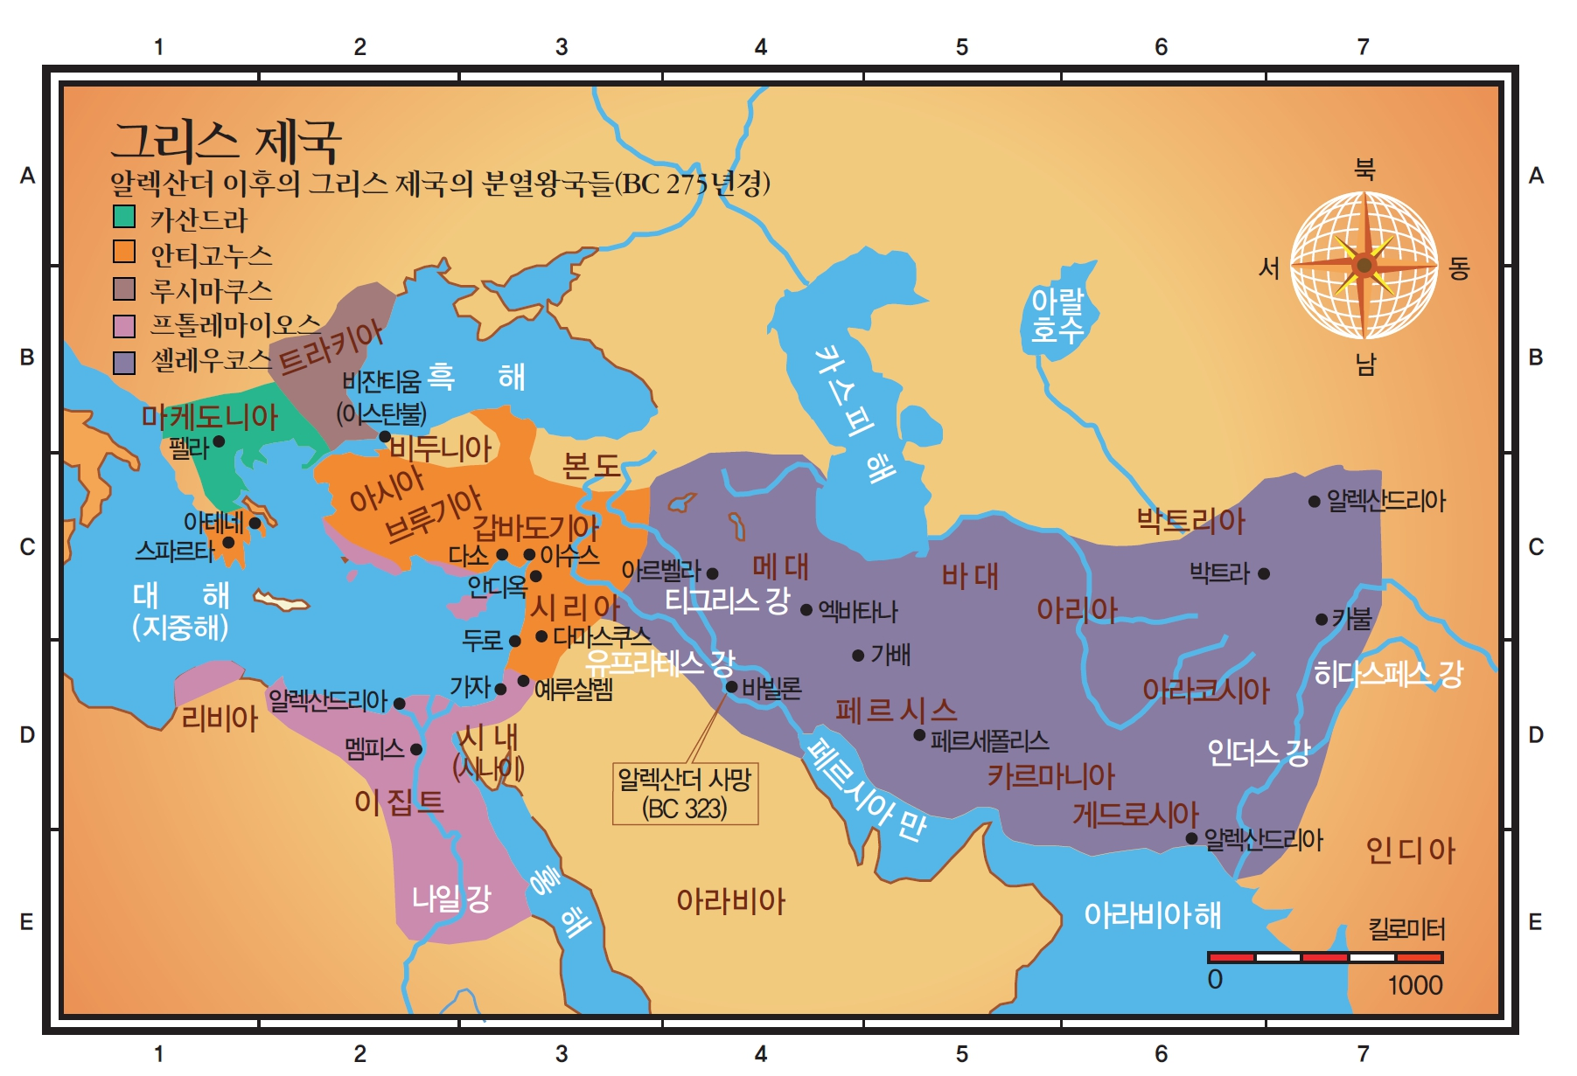

Slide 9
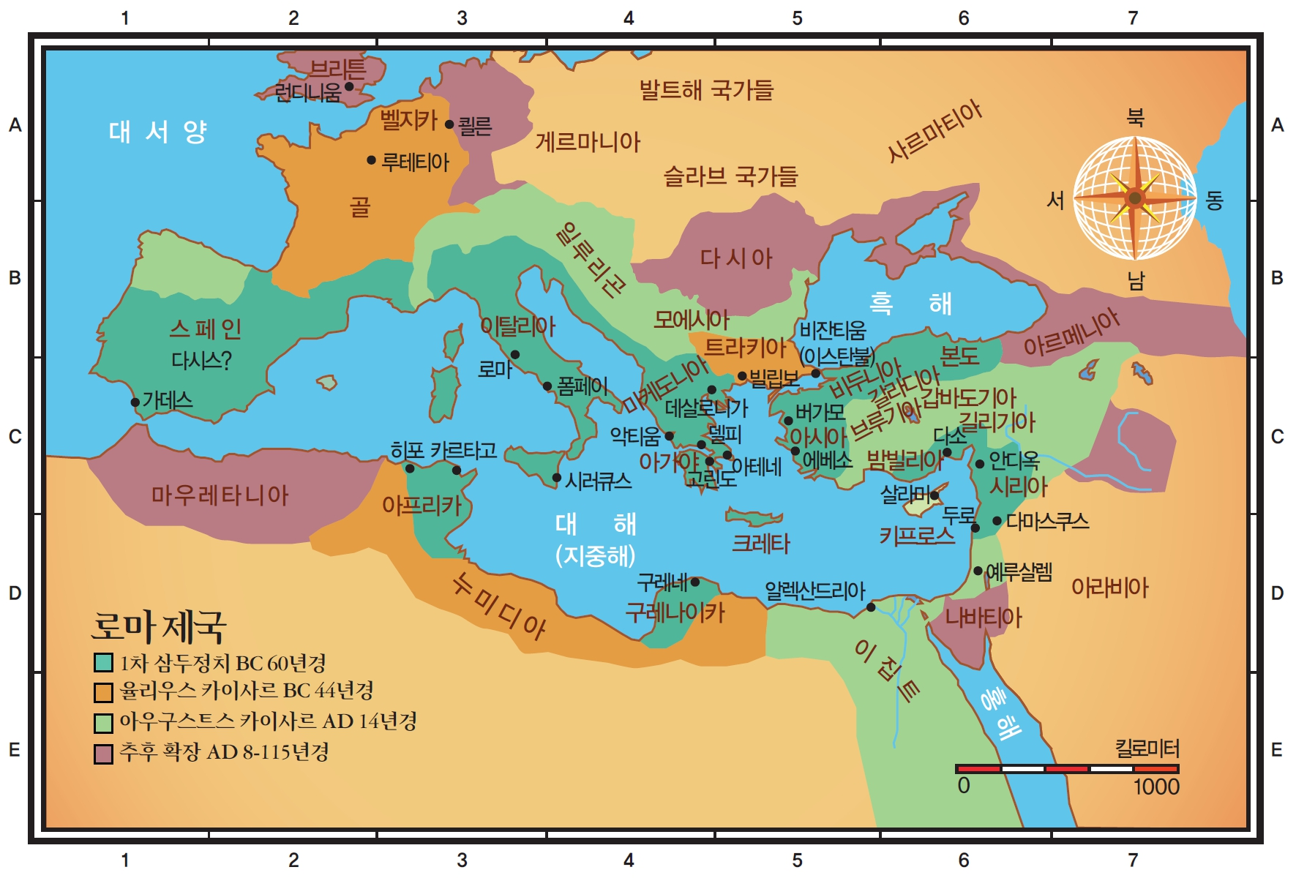

Slide 10
로마의 평화
팍스 로마나
Pax Romana

Slide 11
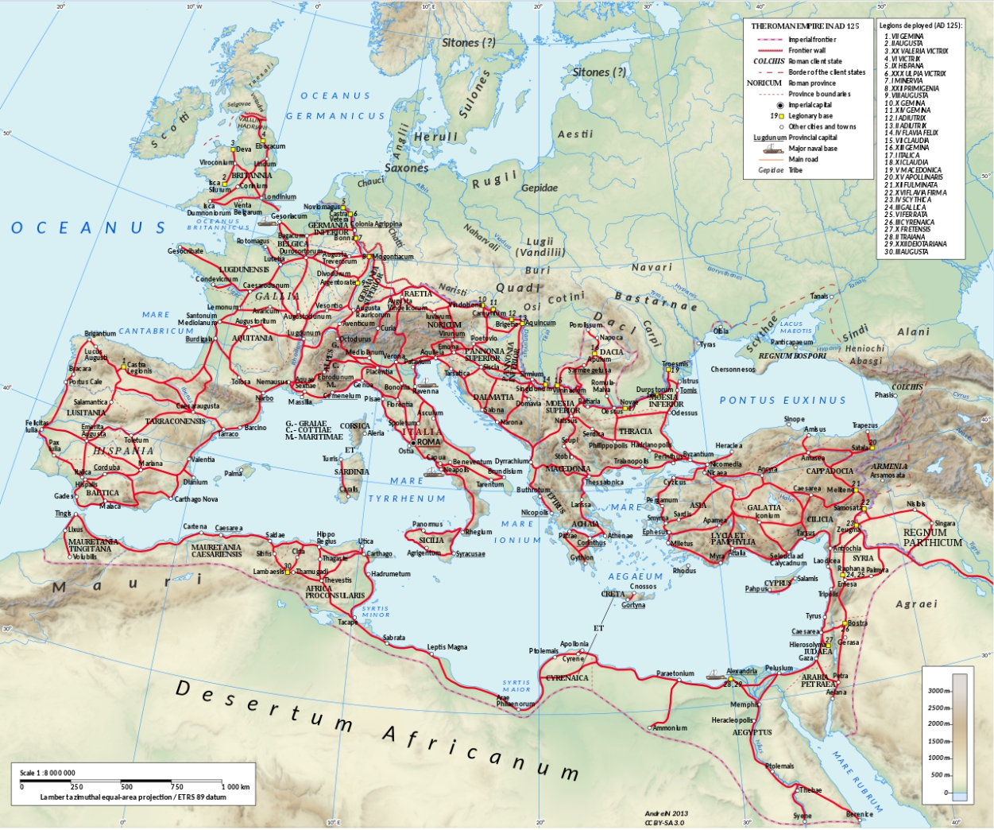

Slide 12
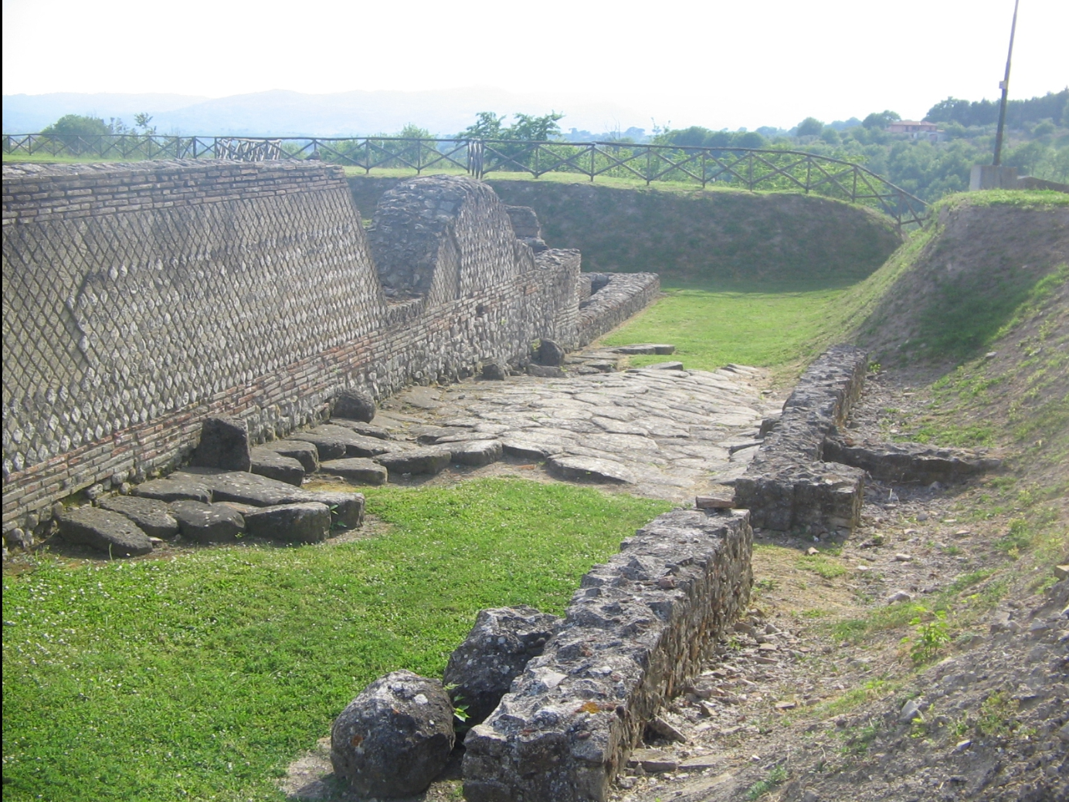

Slide 13
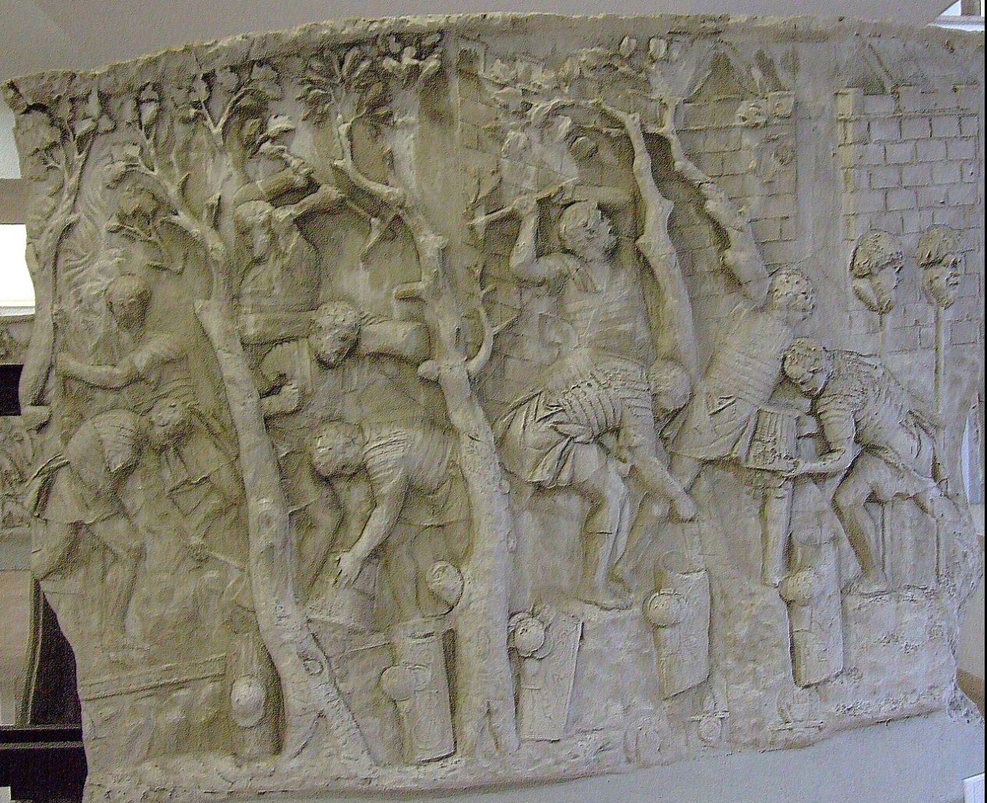

Slide 14
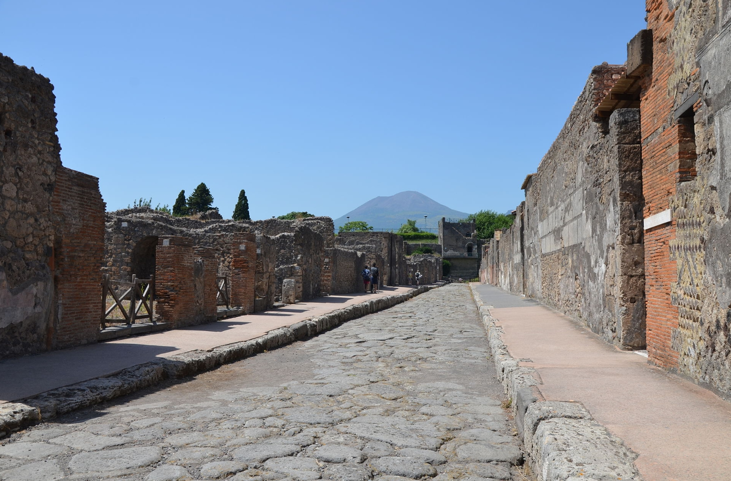

Slide 15
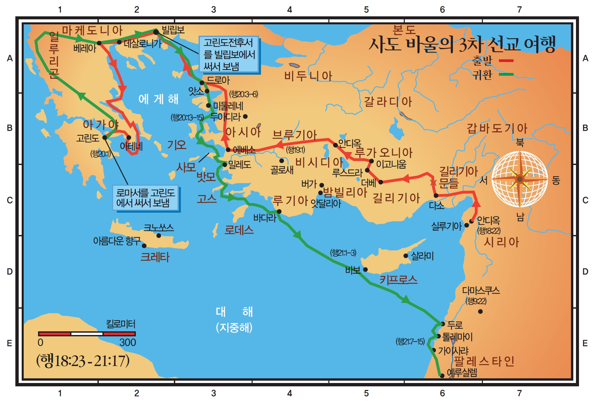

Slide 16
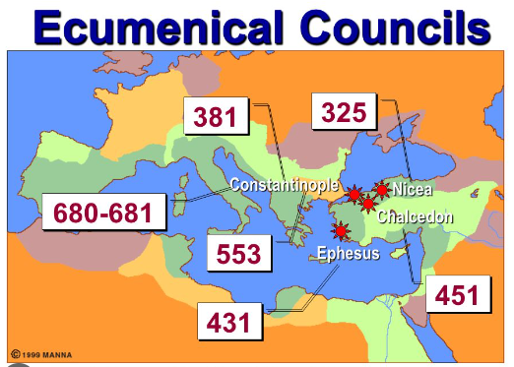

Slide 17
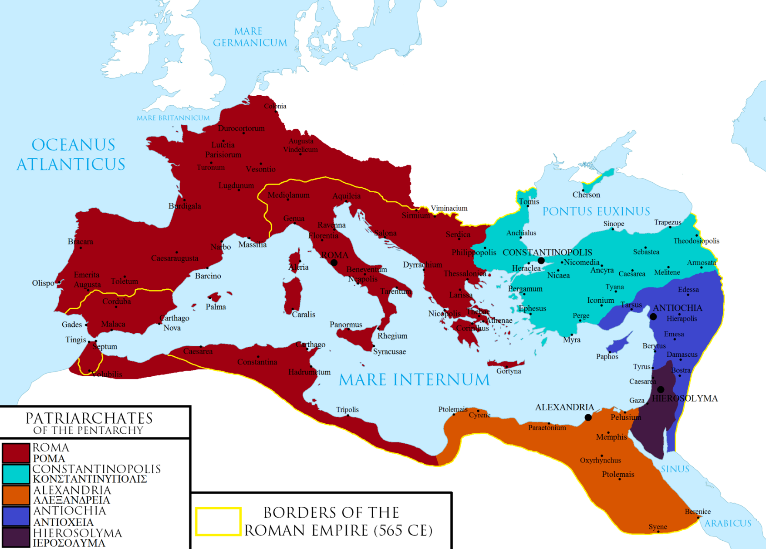
1
2
3
4
5

Slide 18
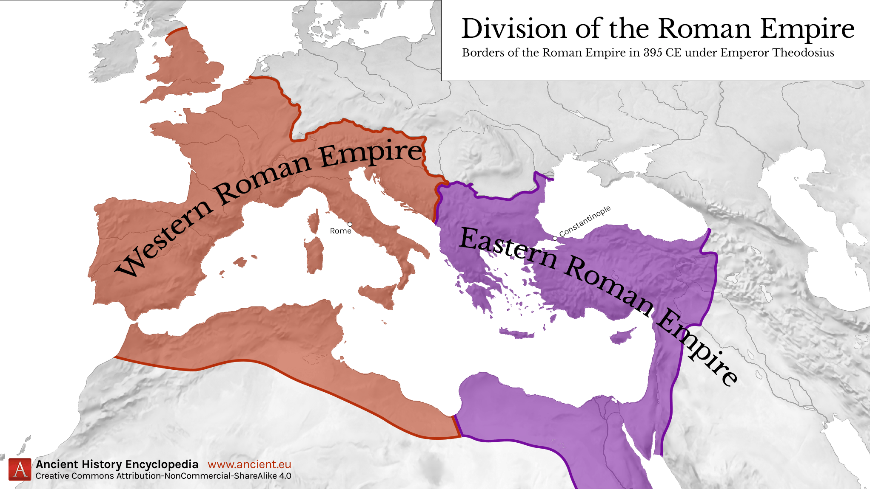
이탈리아
1
2
그리스
터키
3
4
5
팔레스타인

Slide 19
동방 정교회, 로마 카톨릭 분열
필리오케 논쟁
Filioque Controversy

